Slide 1
Označení materiálu: VY_32_INOVACE_DVOLE_SUROVINY2_12
Název materiálu: Mléko a druhy mléka
Tematická oblast: Suroviny, 2.ročník
Anotace: Prezentace slouží k výkladu nového učiva.
Očekávaný výstup: Žák rozumí pojmu mléko, zná jeho složení, popíše různé druhy mléka a ví, co ovlivňuje jakost mléka.
Klíčová slova: mléko, laktóza, kasein, jakost mléka, druhy mléka
Metodika: Podklad k výuce nové látky.
Obor: 29-54-H/01 Cukrář
Ročník: 2.
Autor: Ing. Lenka Dvořáčková
Zpracováno dne: 10. 10. 2013
Prohlašuji, že při tvorbě výukového materiálu jsem respektoval(a) všeobecně užívané právní a morální zvyklosti, autorská a jiná práva třetích osob, zejména práva duševního vlastnictví (např. práva k obchodní firmě, autorská práva k software, k filmovým, hudebním a fotografickým dílům nebo práva k ochranným známkám) dle zákona 121/2000 Sb. (autorský zákon). Nesu veškerou právní odpovědnost za obsah a původ svého díla.

Slide 2
MLÉKO
DRUHY MLÉKA

Slide 3
CHARAKTERISTIKA MLÉKA
mléko je výměšek mléčných žláz samic savců po porodu v době laktace
ideální potravina obsahující všechny důležité živiny
živiny v mléce jsou snadno stravitelné
název mléko u nás je mléko kravské
ke konzumaci možné i mléko – kozí, ovčí, kobylí
zvyšuje výživovou hodnotu cukrářských výrobků

Slide 4
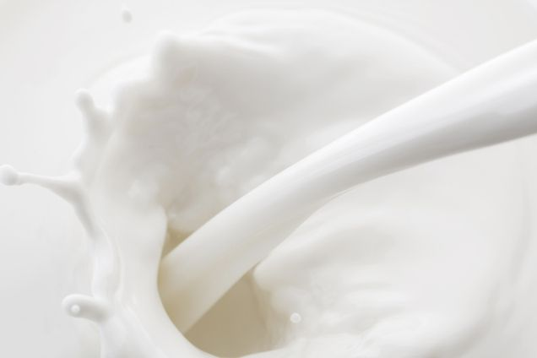
SLOŽENÍ MLÉKA
emulze tuku a bílkovin ve vodném roztoku mléčného cukru, minerálních látek a vitamínů
voda 87 %
tuk 4 %
cukr 5 %
bílkoviny 4 %
minerální látky 0,7 %
vitamíny – A, D, E, K, B

Slide 5
BÍLKOVINY V MLÉCE
KASEIN
LAKTALBUMIN
GLOBULIN

Slide 6
Bílkoviny v mléce
KASEIN
hlavní mléčná bílkovina
způsobuje bílé zbarvení
lze ho z mléka vysrážet – sraženina TVAROH
LAKTALBUMIN
sráží se při teplotě 65 °C – škraloup
GLOBULIN
obsažen v malém množství

Slide 7
TUK V MLÉCE
rozptýlen v podobě malých kuliček
rozpuštěn vitamín A
tuk je lehčí než voda, proto se usazuje na povrchu jako SMETANA
odstřeďování mléka – získáme smetanu
stloukání mléka – získáme máslo

Slide 8
CUKR V MLÉCE
LAKTÓZA = mléčný cukr
má malou sladivost
zahříváním mléka karamelizuje
vytváří vhodné živé prostředí pro bakterie mléčného kvašení, mění se na kyselinu mléčnou

Slide 9
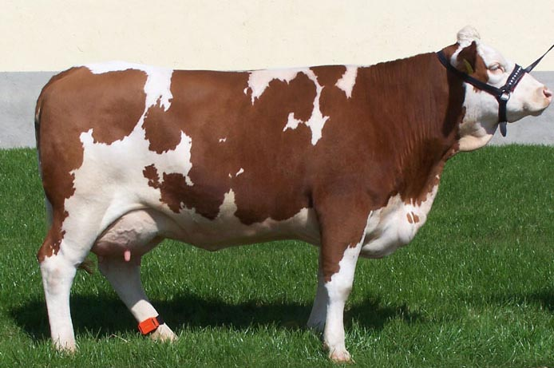
Minerální látky, vitamíny
minerální látky – P, Ca, K, Na, Mg
vitamíny:
A, D, E, K, PP
vitamíny řady B
vitamín C – dle krmení

Slide 10
JAKOST MLÉKA
závislá na obsahu živin a na mikrobiální čistotě
Obsah živin a mikrobiální čistota ovlivněna :
plemenem, stářím dojnice, druhem a způsobem krmení, způsobem ustájení, zdravotním stavem, veterinární péčí, způsobem dojení, mlékárenským zpracováním, dodržováním zásad hygieny

Slide 11
TRŽNÍ DRUHY MLÉKA
Podle tučnosti
Podle trvanlivosti
Podle homogenizace

Slide 12
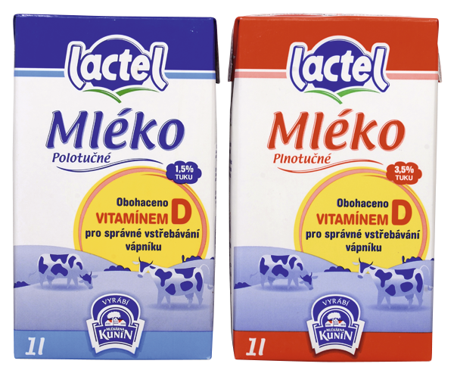
Druhy podle tučnosti
plnotučné 3,5 % tuku
polotučné 1,5 % - 2 % tuku
nízkotučné 1,0 % tuku
odtučněné 0,5 % tuku

Slide 13
Druhy podle trvanlivosti
Čerstvé mléko – 3 dny
Čerstvé s prodlouženou trvanlivostí 5 dní
Trvanlivé mléko – 3 – 6 měsíců

Slide 14
Mléko podle homogenizace
homogenizované
sjednocení velikosti tukových kuliček
nehomogenizované
syrové mléko

Slide 15
Kontrolní otázky
Co je mléko?
Jaké je složení mléka?
Co je to laktóza?
Jaké vitamíny mléko obsahuje?
Co je to kasein?
Co ovlivňuje jakost mléka?
Jaké znáš druhy mléka?

Slide 16
Použitá literatura
BLÁHA, Ludvík, RNDr. Ivana KOPOVÁ a František ŠREK. SUROVINY: pro učební obor Cukrář, Cukrářka. 4. aktualizované vydání. Praha: Informatorium, spol.s.r.o., 2007. 4. ISBN 978-80-7333-000-2.
Použité zdroje:
http://www.fitstyl.cz/Chci_byt_stihla/vyziva/1004_Mleko_ano_ale_jake_-_1_dil/
http://www.interspar.cz/spar/SPAR_znacky/SPAR_free_from.htm
http://www.cestr.cz/o-plemeni.html
http://www.clubmetro.cz/volbaspotrebitelu2013/produkty/mleka-lactel-svitaminem-d-polotucne-a-plnotucne

